Slide 1
NEYΡΙΚΟ ΣΥΣΤΗΜΑ
ΑΝΤΩΝΗΣ ΠΑΠΑΔΟΠΟΥΛΟΣ
ANAΠΛΗΡΩΤΗΣ ΚΑΘΗΓΗΤΗΣ ΠΑΘΟΛΟΓΙΑΣ – ΛΟΙΜΩΞΕΩΝ
Δ΄ ΠΑΘΟΛΟΓΙΚΗ ΚΛΙΝΙΚΗ ΠΑΝΕΠΙΣΤΗΜΙΟΥ ΑΘΗΝΩΝ
ΓΕΝΙΚΟ ΠΑΝΕΠΙΣΤΗΜΙΑΚΟ ΝΟΣΟΚΟΜΕΙΟ «ΑΤΤΙΚΟΝ»

Slide 2
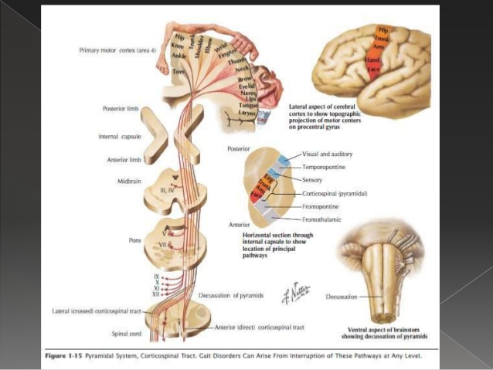

Slide 3
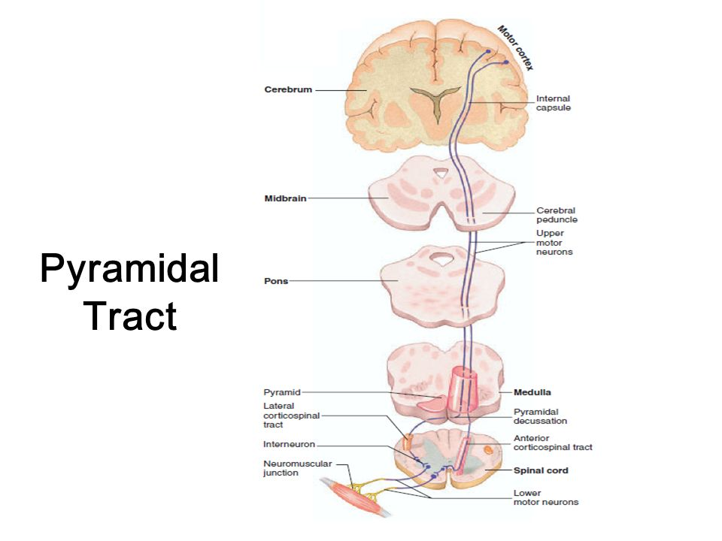

Slide 5
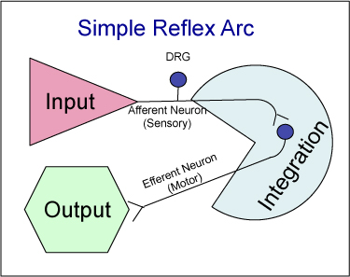
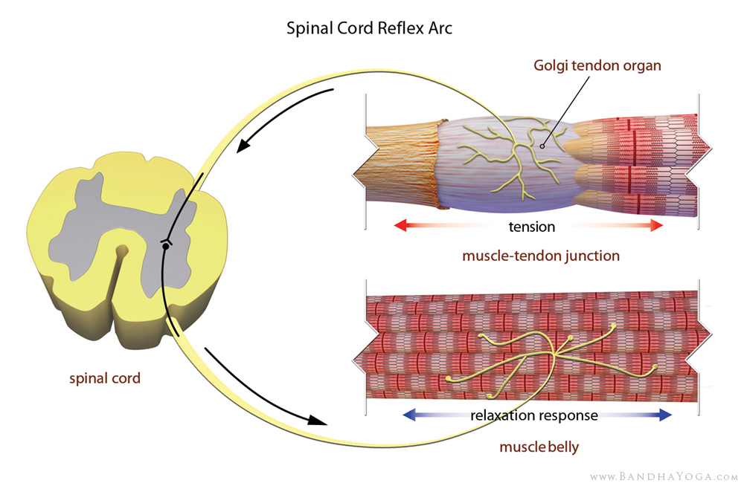
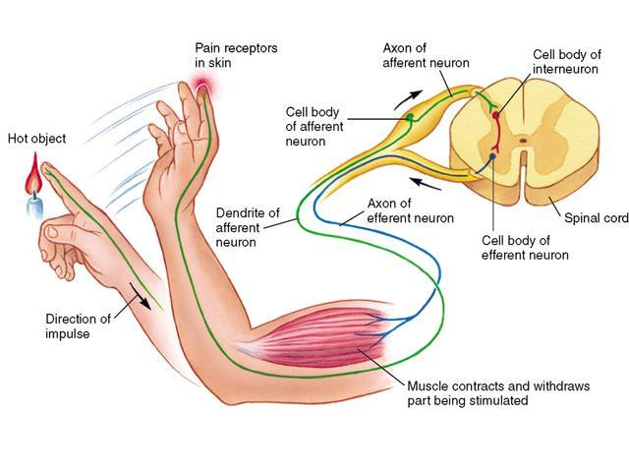

Slide 6
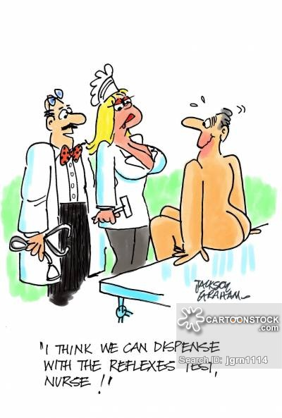

Slide 8
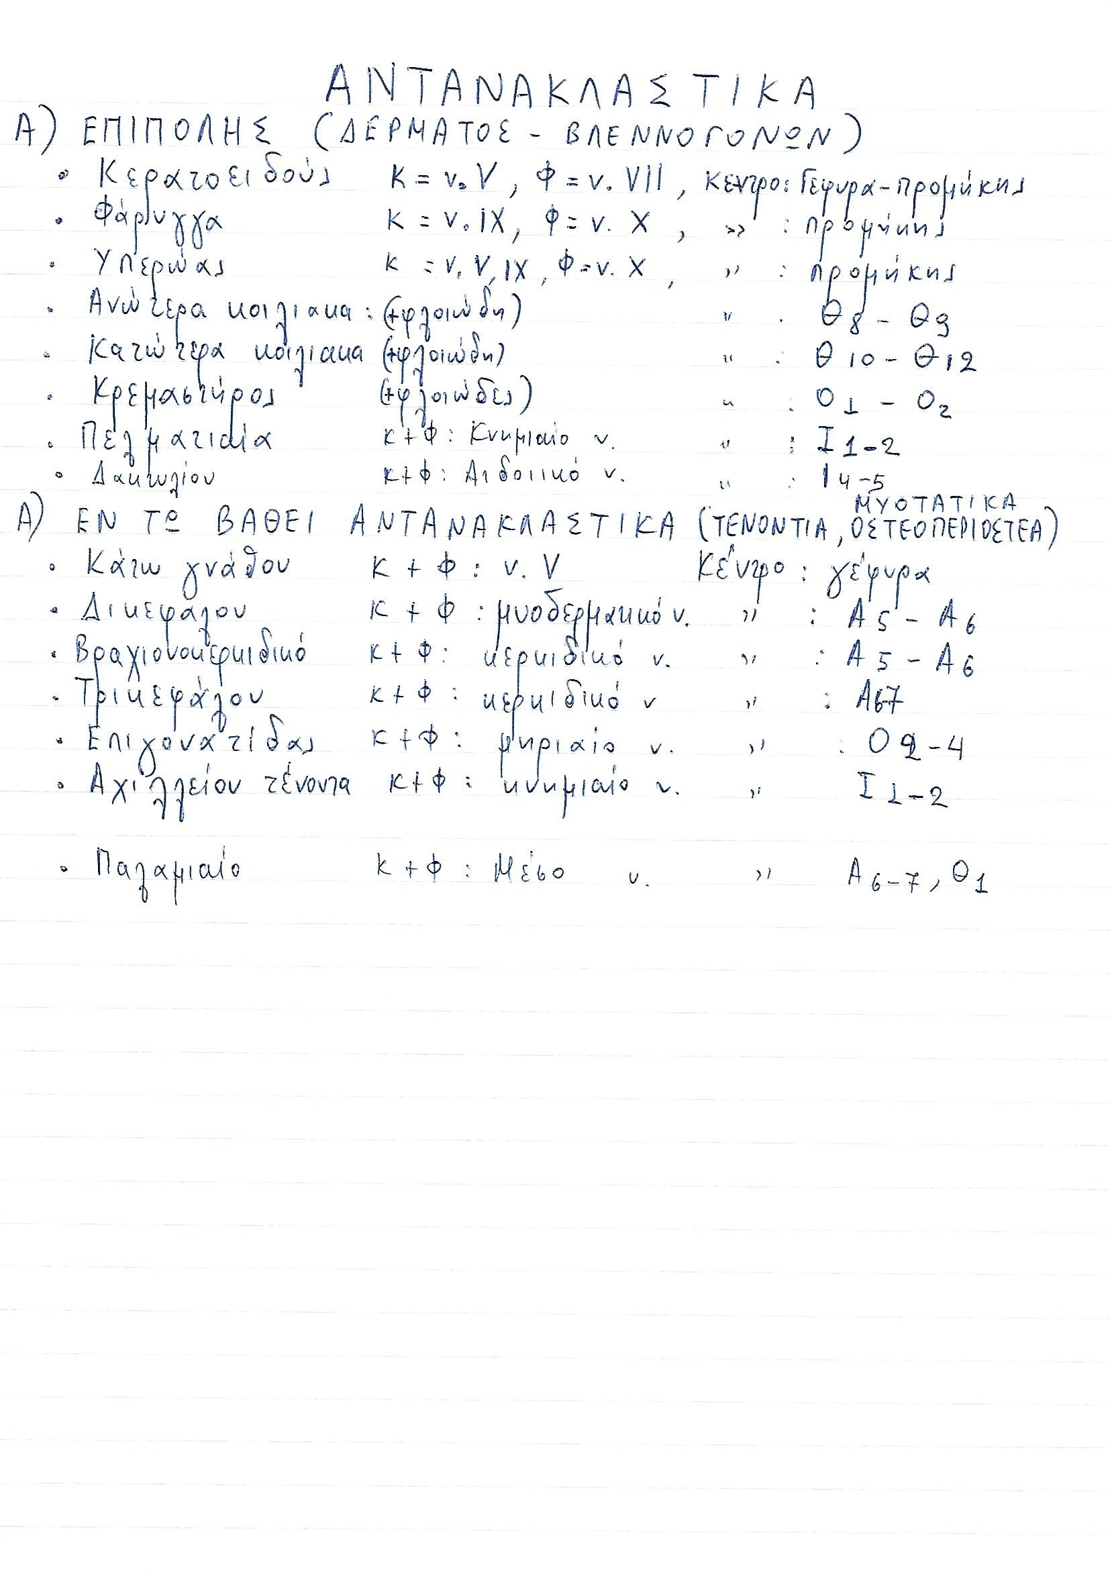

Slide 9
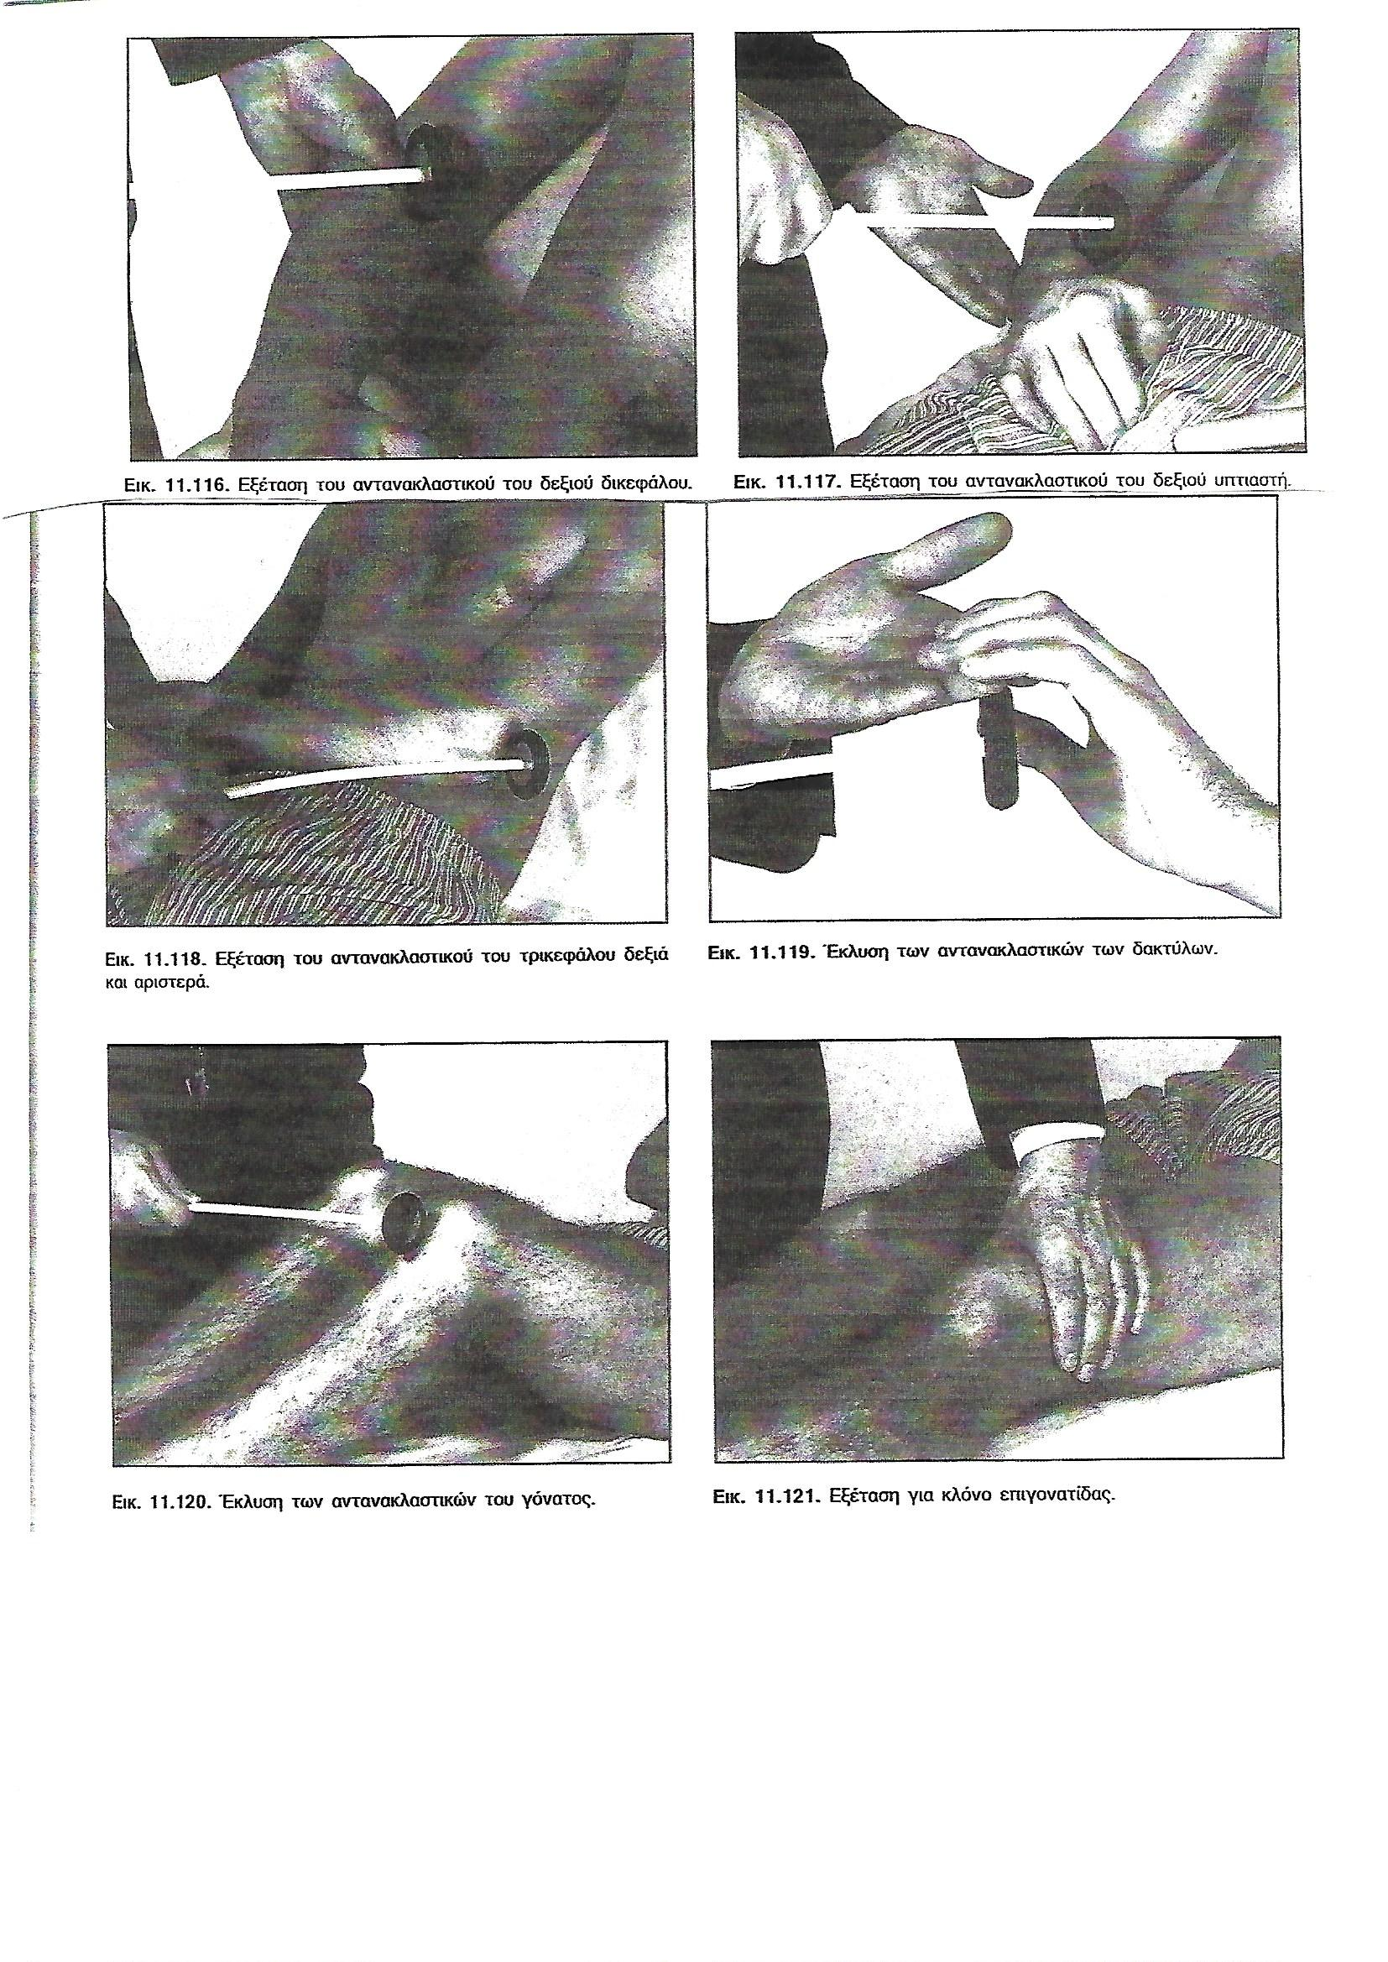

Slide 11
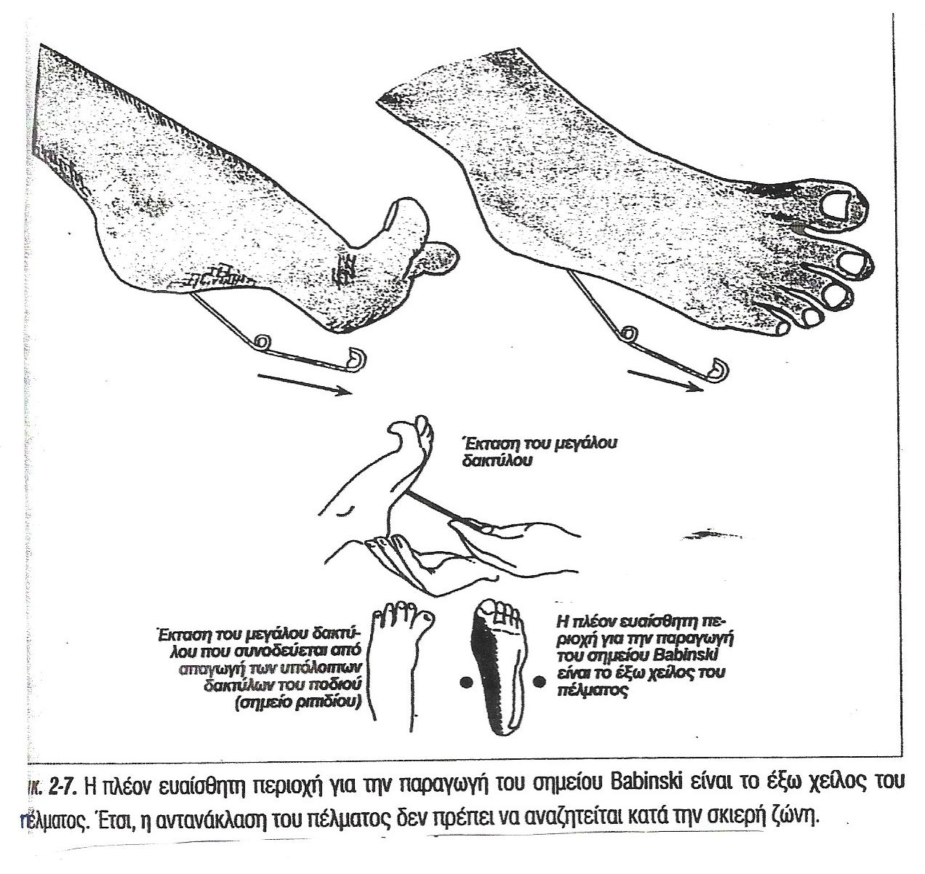

Slide 12
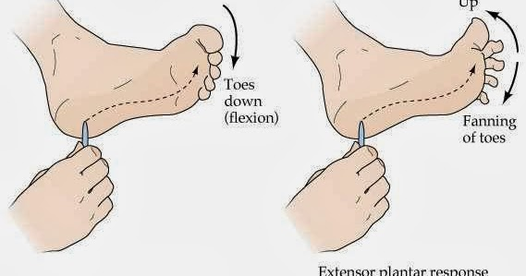
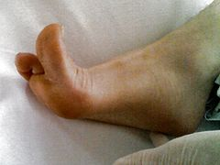

Slide 13
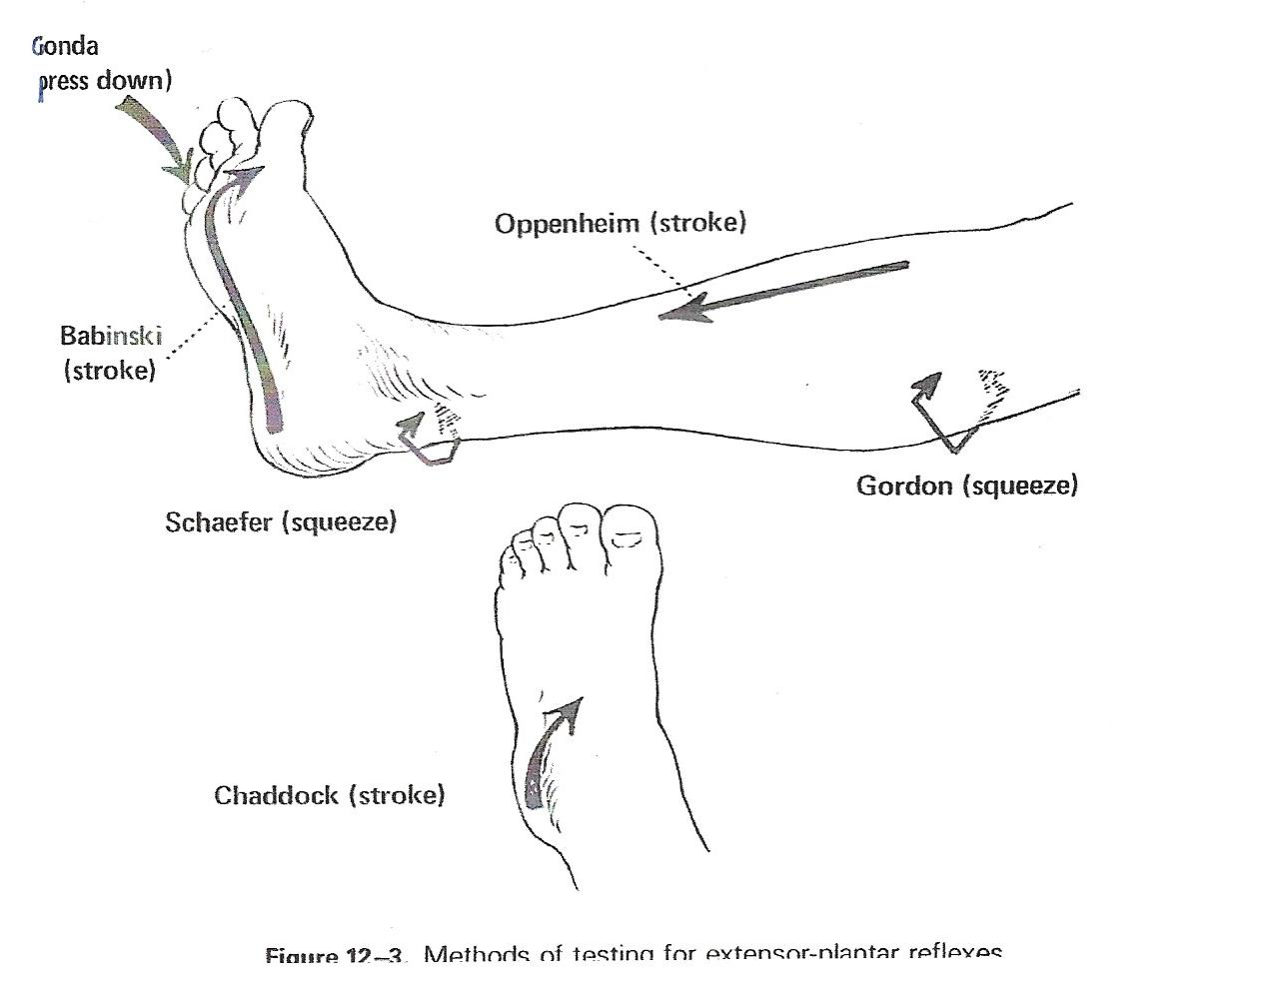

Slide 14
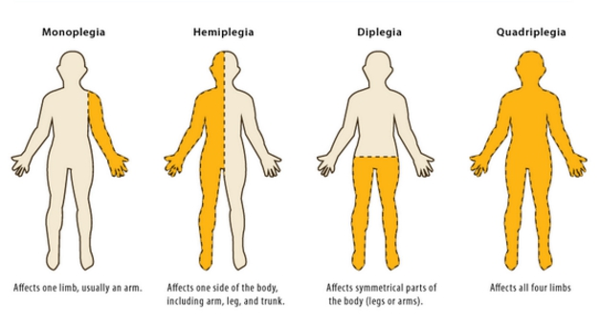

Slide 15
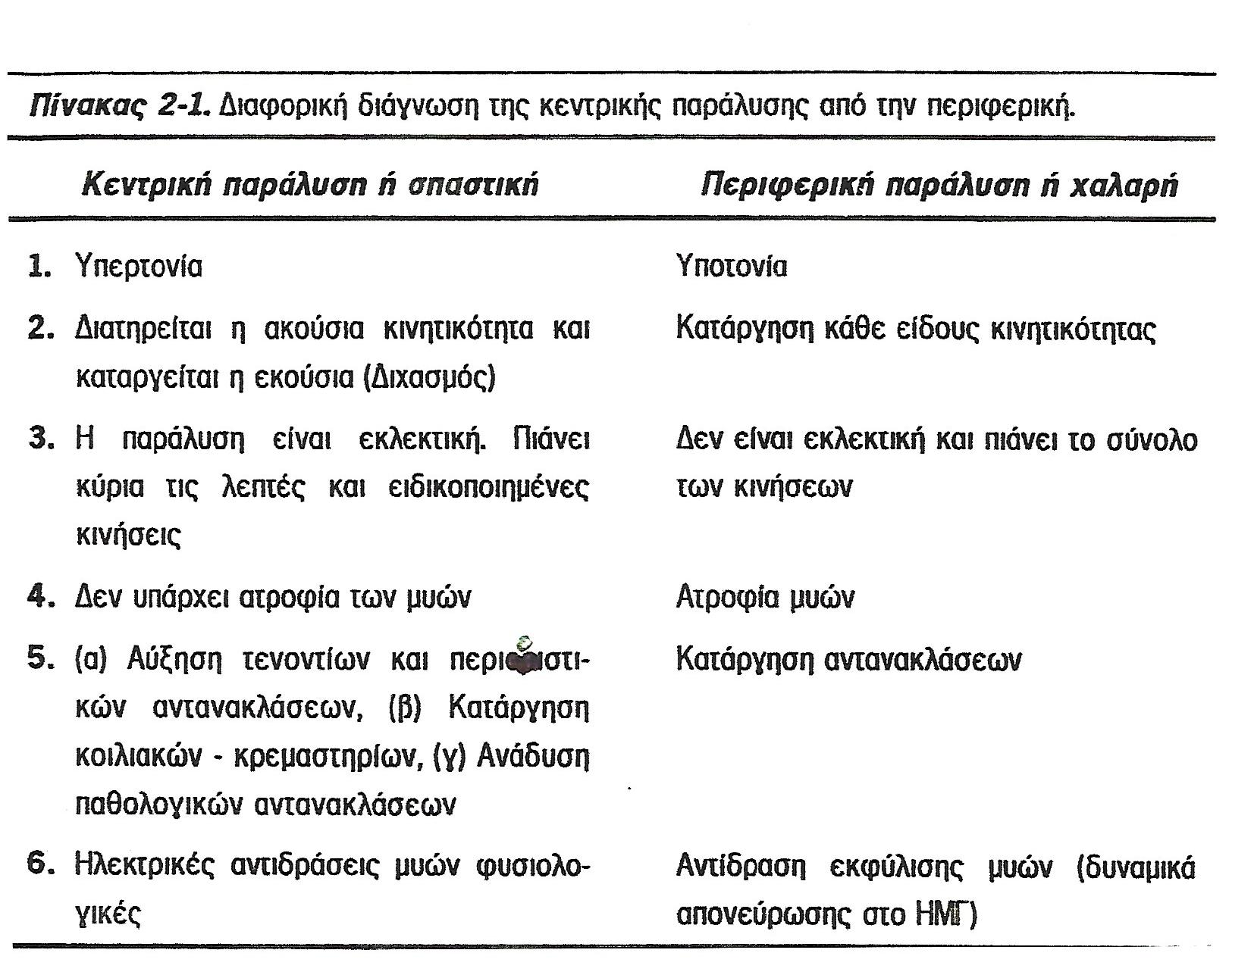

Slide 16
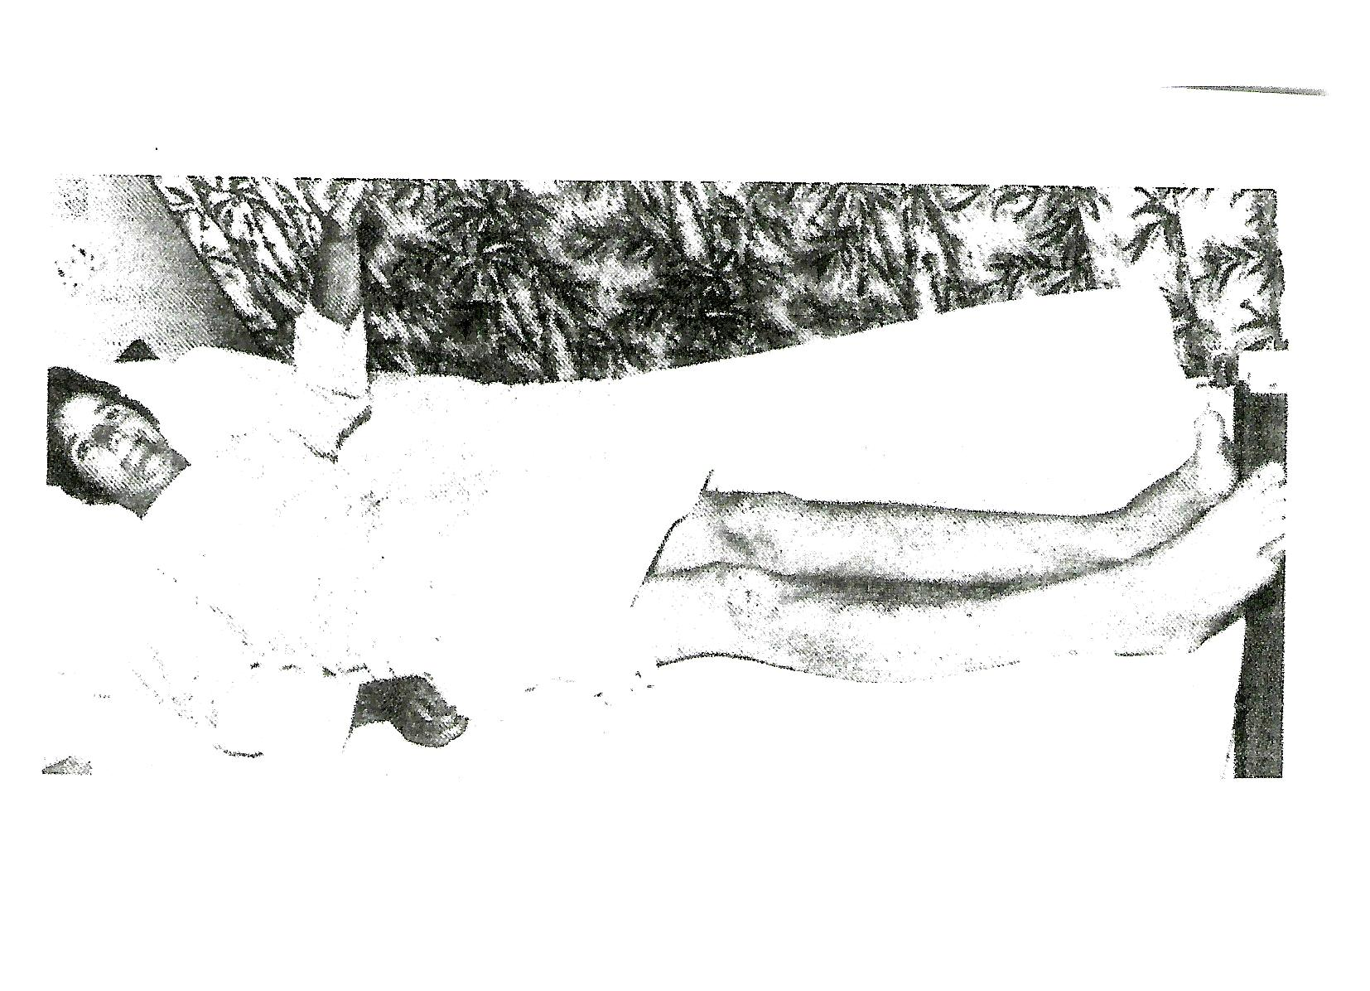

Slide 17
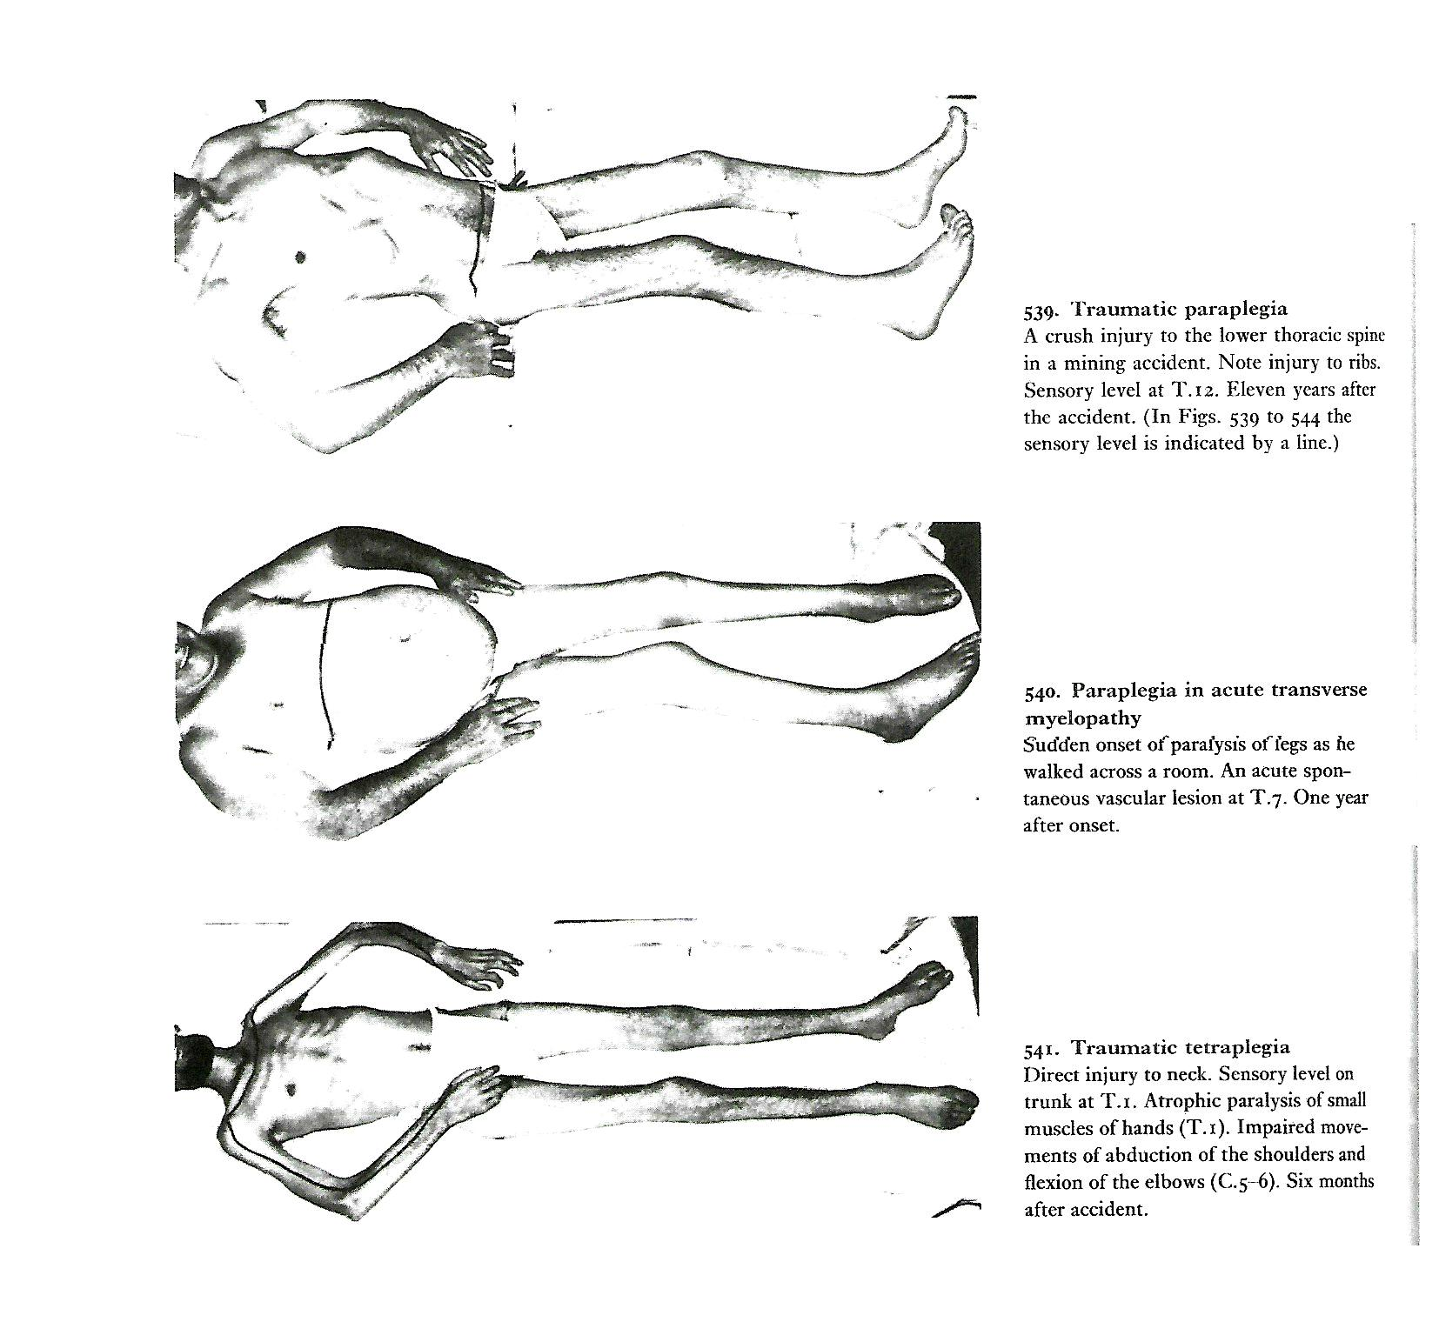

Slide 18
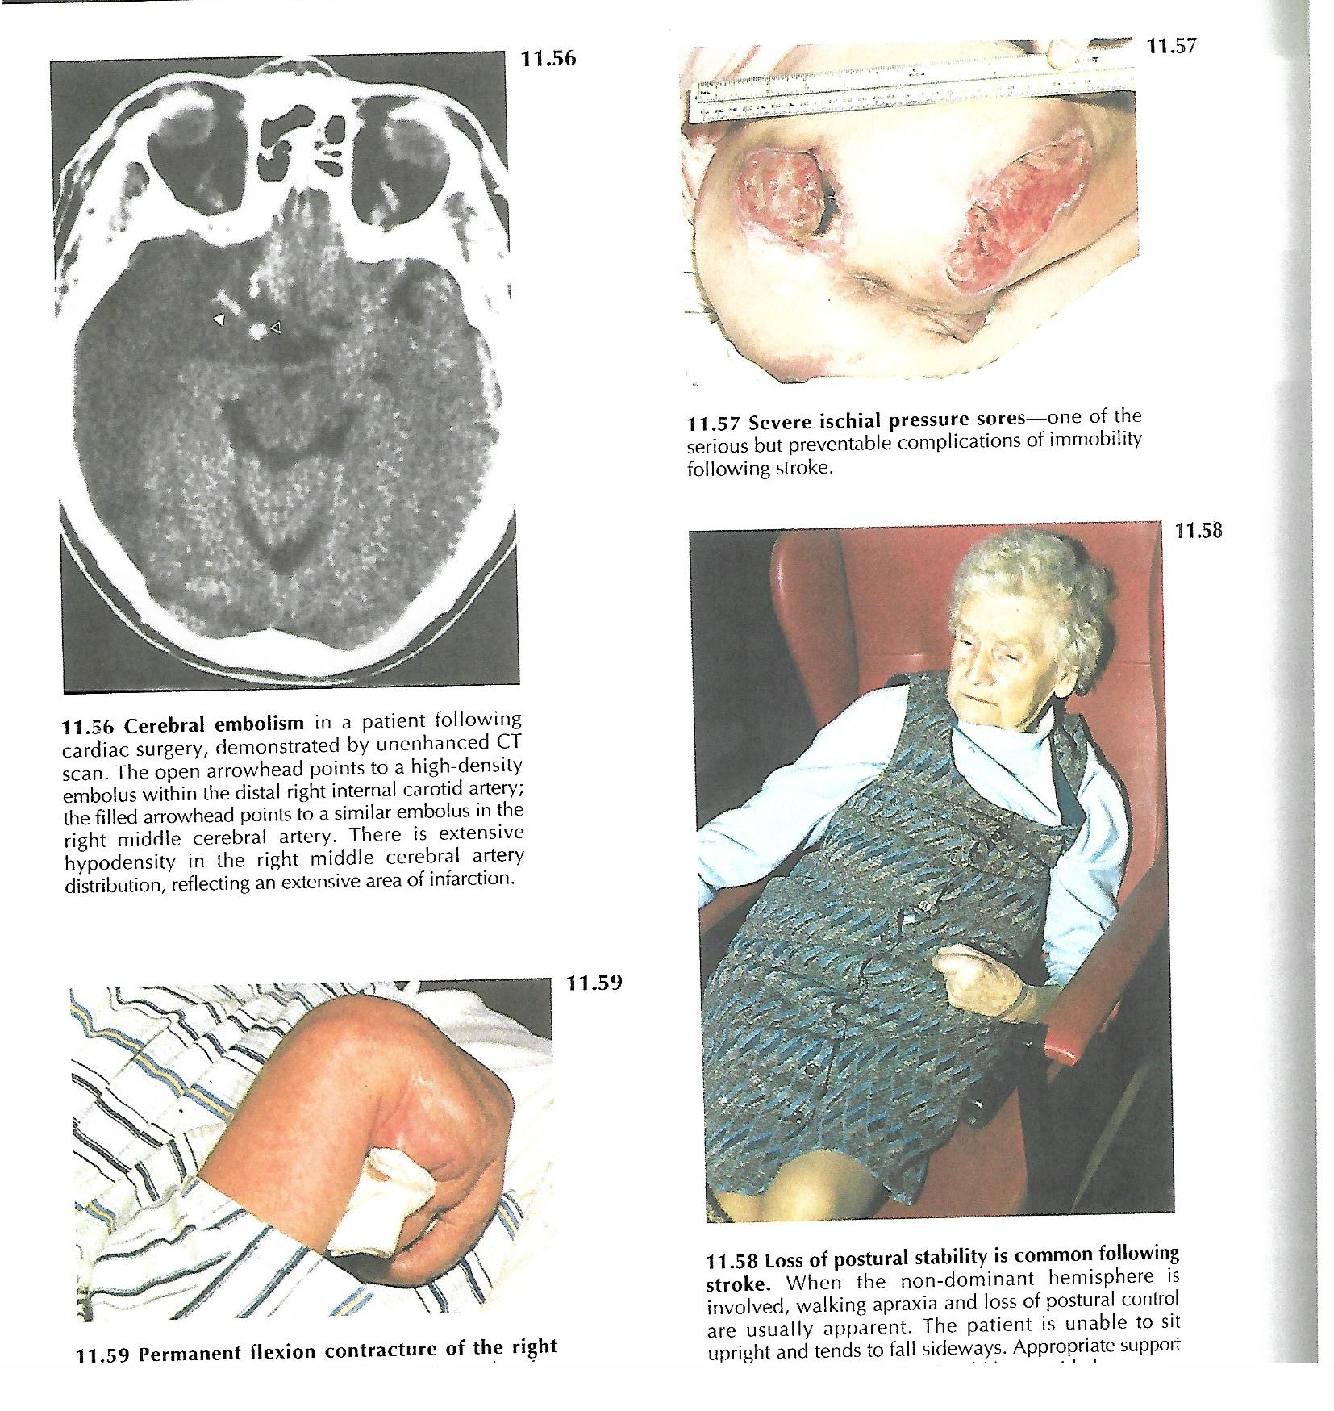

Slide 19
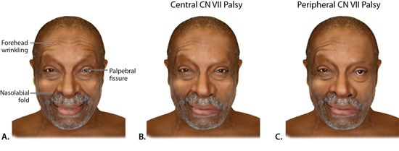
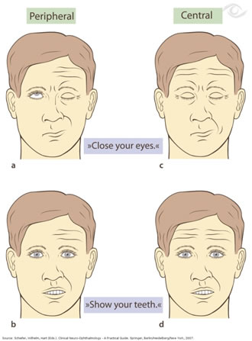
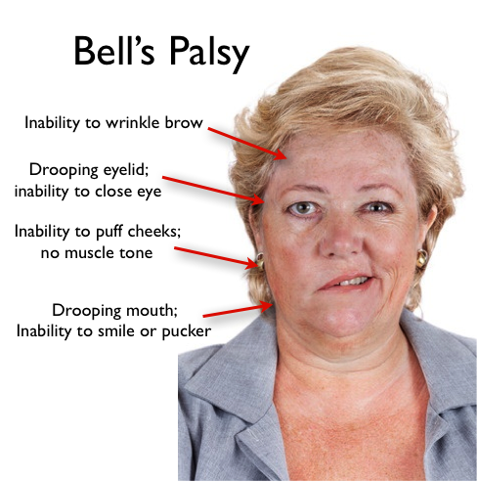

Slide 20
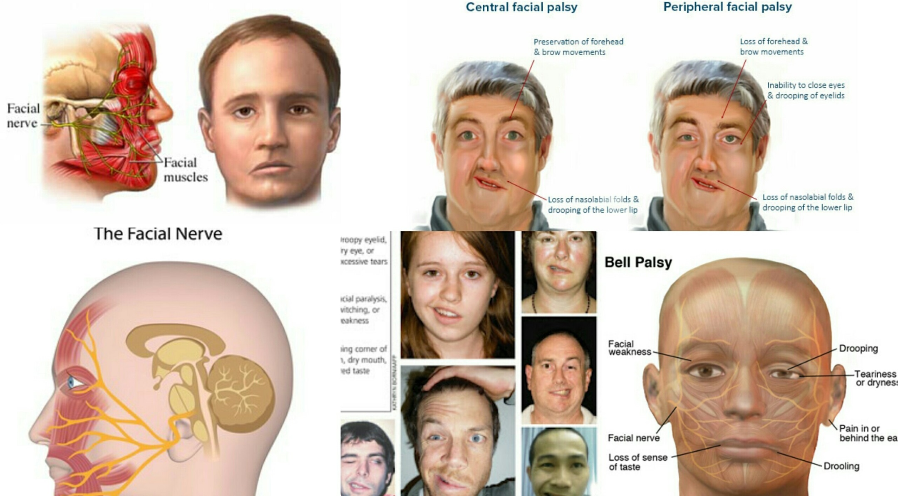

Slide 21
